Slide 1
基于Scapy的分析与扩展
SY1806214 陈鸿超
SY1806418 刘 颖
BY1806157 袁梦阳
SY1806219 李铎坤

Slide 2
目录/Contents
01
文档完善
02
测试检查单
03
问题清单
04
实验追踪与分析

Slide 3
01
文档完善

Slide 4
测试需求规格说明书
扩展内容
测试计划
测试方法
测试环境
测试数据获取
测试工具
测试分工
4个扩展功能的单元测试

Slide 5
测试报告
修改内容
第一章运行环境搭建改为了引言
修改了测试结果的展示方式
完善了问题说明的方式，增加了具体的环境、复现步骤、预期结果与实际结果

Slide 6
02
测试检查单

Slide 7
检查单
检查对象 | 检查项 | 检查要点 | 补充说明
测试需求 说明书 | 文档规范性 | 1. 排版格式 2. 文字语句
 | 文档完整性 | 1. 是否包含必要章节，包括但不限于：引言、测试计划、测试用例 2. 各部分介绍是否合理清楚
 | 测试用例完整性 | 1. 测试用例是否覆盖所有需求和设计要点 2. 测试用例是否出现了之前没有的需求点，并且没有必要性/情况说明
 | 测试用例的描述 | 必要内容是否齐全，包括但不限于用例说明、测试步骤、预期结果
 |  | 用例说明，步骤和结果验证方式是否有描述不清的地方 | 1. 测试目标是否描述清楚易理解 2. 操作步骤是否清楚可操作 3. 结果验证是否明晰可操作
 |  | 设计的测试步骤逻辑是否合理 | 1. 设计的测试输入是否合理、种类是否齐全 2. 步骤顺序是否正确
 |  | 测试用例中的覆盖的测试点是否齐全

Slide 8
检查单
检查对象 | 检查项 | 检查要点 | 补充说明
软件测试报告 | 文档规范性 | 1. 排版格式 2. 文字语句 | 文档规范性
 | 测试结果说明 | 是否涉及到所有的测试用例
 | 问题报告 | 报告的完整性 | 1. 标题 2. 测试的环境与准备工作 3. 测试步骤，要能够复现 4. 预期结果 5. 实际结果 6. 其他补充材料（截图，日志输出文件等，可选） 8. 问题原因
 | 问题修复 | 修复工作的合理和完整性 | 1. 修复方法是否正确合理 2. 是否有修复结果 3. 是否需要回归测试

Slide 9
03
问题报告

Slide 10
问题报告
在本组的机器上安装了A组的系统，并以此对A组的《测试需求规格说明书》《测试报告》《问题报告》做出了评审。
评审问题清单对相似的问题进行了合并，最终整理出 10 条评审意见和建议。
一致性问题： 2个
规范性问题： 2个
完整性问题： 5个
准确性问题： 2个
测试需求说明书： 9个
问题报告： 1个
测试报告： 1个
其中轻微问题 6 条，一般问题 4 条
文档 | 文档 规范性 | 文档 完整性 | 测试用例完整性 | 测试用例的描述 | 前后 一致性 | 测试结果 说明 | 问题报告 | 问题修复
《测试需求规格说明书》 | √ | √
《软件测试报告》 | √ |  |  |  |  | √ |  | √

Slide 11
问题报告

Slide 12
问题报告

Slide 13
问题报告

Slide 14
04
实验追踪与分析

Slide 15
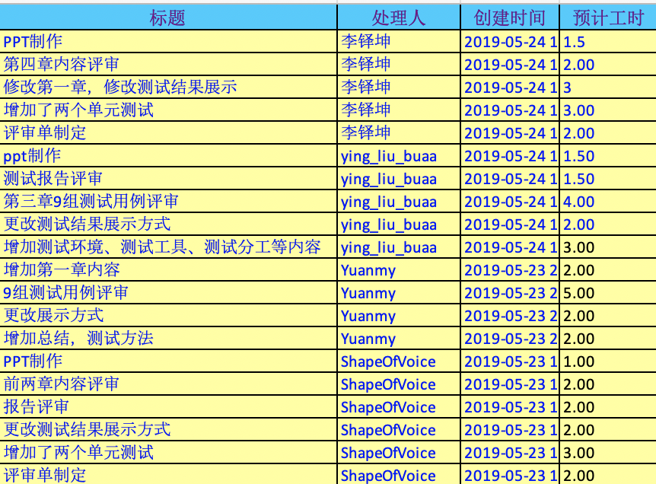
实验追踪与分析

Slide 16
谢谢

